Slide 1
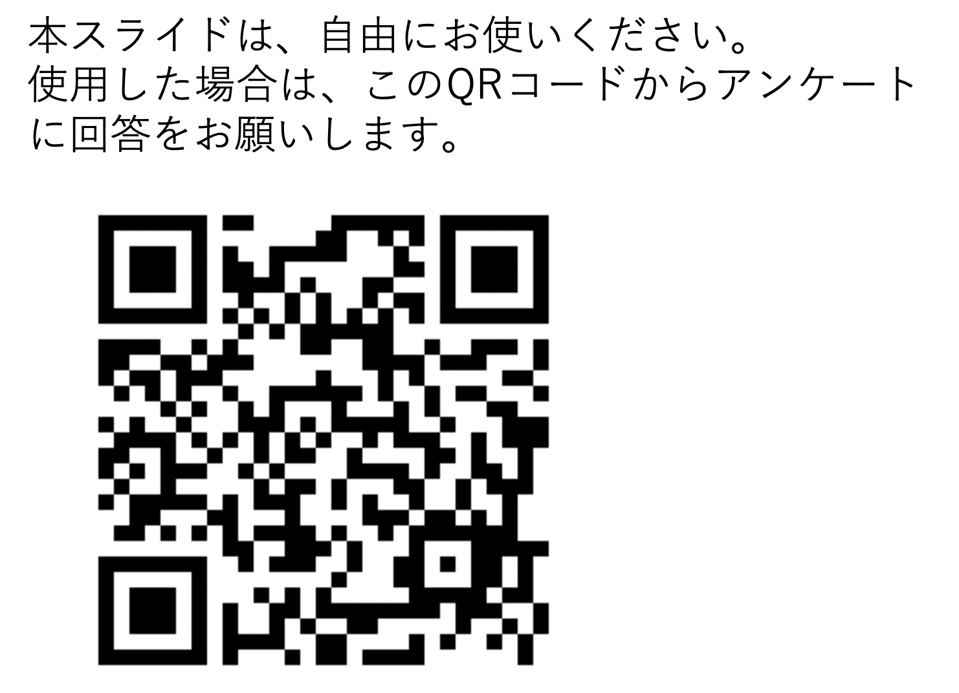

医療とAI・ビッグデータ応用
①MNISTの読み込みと加工
統合教育機構
須藤毅顕

Slide 2
医療とAI・ビッグデータ入門
・pythonの基本
・機械学習とは（アヤメのデータ）
・深層学習とは（肺のレントゲン画像）
体験してもらう（コピー＆ペースト）
医療とAI・ビッグデータ応用
深層学習
・MLP（多層パーセプトロン）
・CNN（畳み込みニューラルネットワーク）
理解してもらう（自分でタイピング、グループ演習）

Slide 3
医療とAI・ビッグデータ応用
①7/14 11:10-12:00 MNISTの読み込み
②7/21 11:10-12:00 MNISTの可視化と加工
③10/20 10:05-10:55 深層学習のMLPの理解(学習まで)
④10/20 11:10-12:00 深層学習のMLPの理解(可視化と評価まで)
⑤(オンデマンド) 深層学習のCNNの理解(学習まで)
⑥11/17 11:10-12:00 深層学習のCNNの理解(可視化と評価まで)
⑦12/15 10:05-11:55 グループ演習(CIFAR10でのMLPとCNN)
⑧1/19 11:10-12:00 教師なし学習(次元削減)
⑨1/26 10:05-10:55 教師なし学習(クラスタリング)
⑩1/26 11:10-12:00 総括(講義予定)

Slide 4
深層学習(教師あり機械学習)の復習
データを用意する
x(特徴量データ)
y(正解データ)
x
y

Slide 5
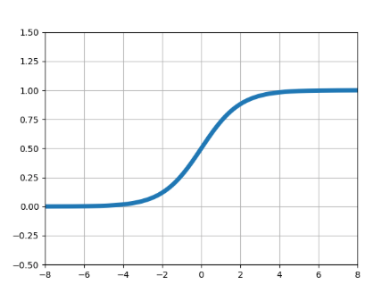
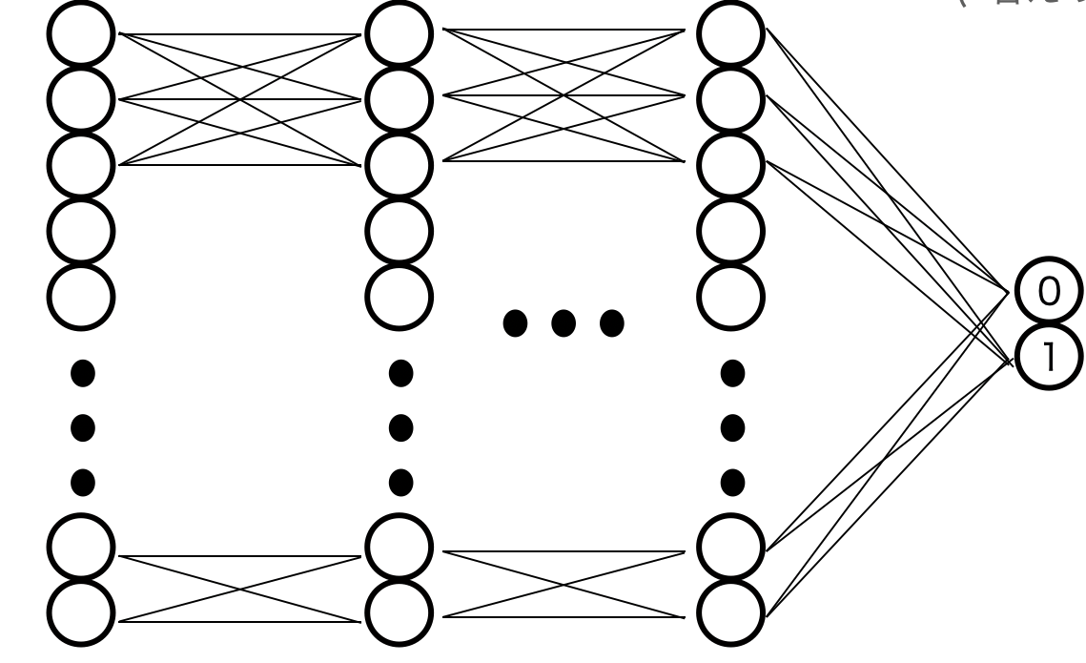
深層学習(教師あり機械学習)の復習
データを用意する
学習させる
ロジスティック回帰分析
x(特徴量データ)
y(正解データ)
x
y
ニューラルネットワーク

Slide 6
深層学習(教師あり機械学習)の復習
評価する
(分類、予測など)
データを用意する
学習させる
ロジスティック回帰分析
x(特徴量データ)
y(正解データ)
病気か否か
x
y
犬か猫か
ニューラルネットワーク

Slide 7
深層学習(教師あり機械学習)の復習
学習させる
データを用意する
ロジスティック回帰分析
x(特徴量データ)
y(正解データ)
データを配列に整える
x
y
ニューラルネットワーク

Slide 8
深層学習(教師あり機械学習)の復習
配列データ
表データ(数値データ)
x_train
[[150, 70, 60],
[120, 40, 35],
[144, 45, 40],
[162, 56, 50],
[98, 40, 32],
[128, 59, 35],
[155, 77, 45]]
y_train
[[1],
[0],
[1],
[1],
[0],
[0],
[1]]
 | X(特徴量データ) |  |  | y(正解データ)
 | 収縮時血圧 | 体重 | 年齢 | 糖尿病(有:1,無:0)
1 | 150 | 70 | 60 | 1
2 | 120 | 40 | 35 | 0
3 | 144 | 45 | 40 | 1
4 | 162 | 56 | 50 | 1
5 | 98 | 40 | 32 | 0
6 | 128 | 59 | 35 | 0
7 | 155 | 77 | 45 | 1
データを配列に整える

Slide 9
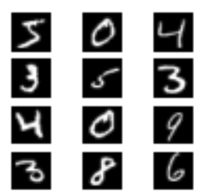
画像を読み込んで学習出来るデータ(配列)にする
画像データ
配列データ
x_train
[[150, 70, 60],
[120, 40, 35],
[144, 45, 40],
[162, 56, 50],
[98, 40, 32],
[128, 59, 35],
[155, 77, 45]]
y_train
[[1],
[0],
[1],
[1],
[0],
[0],
[1]]

Slide 10
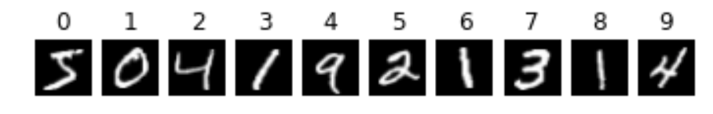
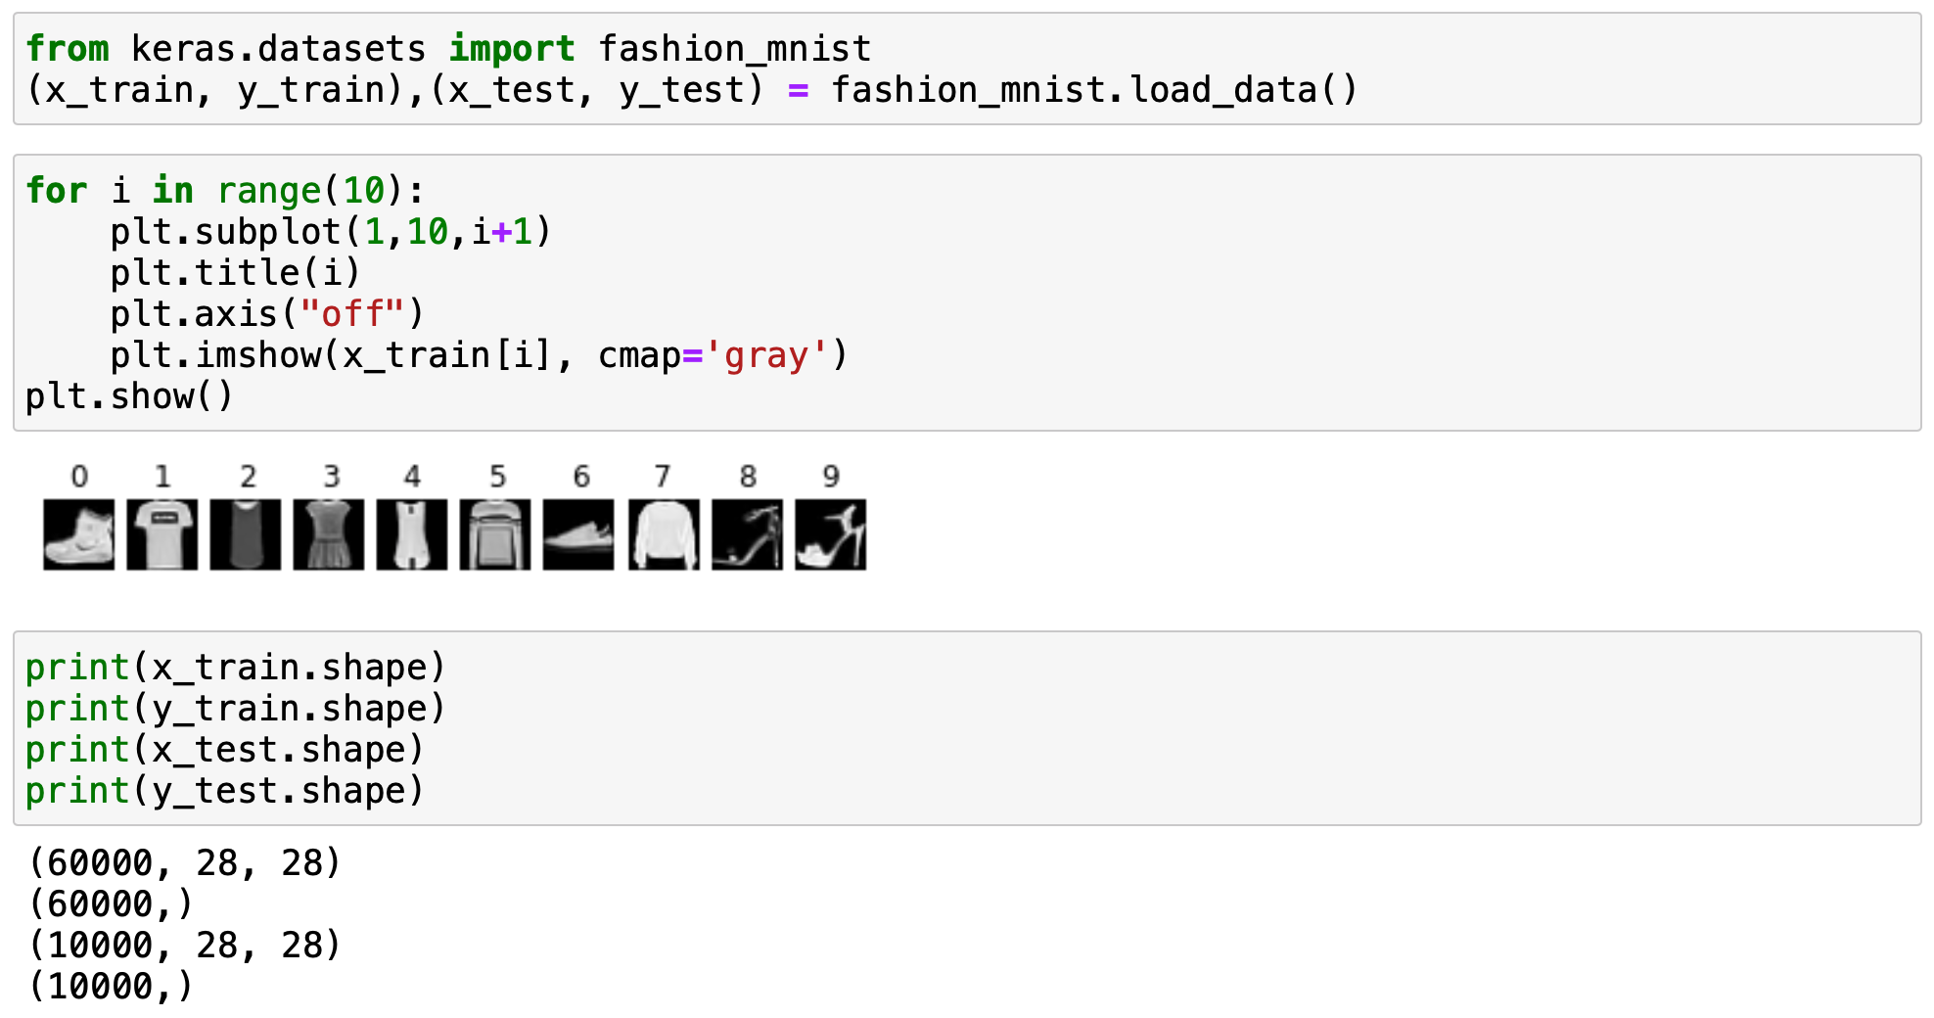
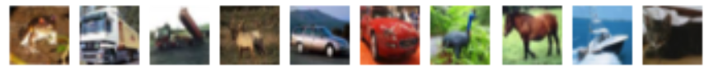
Pythonには機械学習を実践するために多くの画像セットが用意されている
MNIST：0~9の文字画像のデータ
FASHION-MNIST：白黒の洋服の画像データ
0 : T-shirt/top、1 : Trouser、2 : Pullover、3 : Dress、4 : Coat、5 : Sandal
6 : Shirt、7 : Sneaker、8 : Bag、9 : Ankle boot
CIFAR10
0 : airplane、1 : automobile、2 : bird、3 : cat、4 : deer、5 : dog
6 : frog、7 : horse、8 : ship、9 : truck

Slide 11
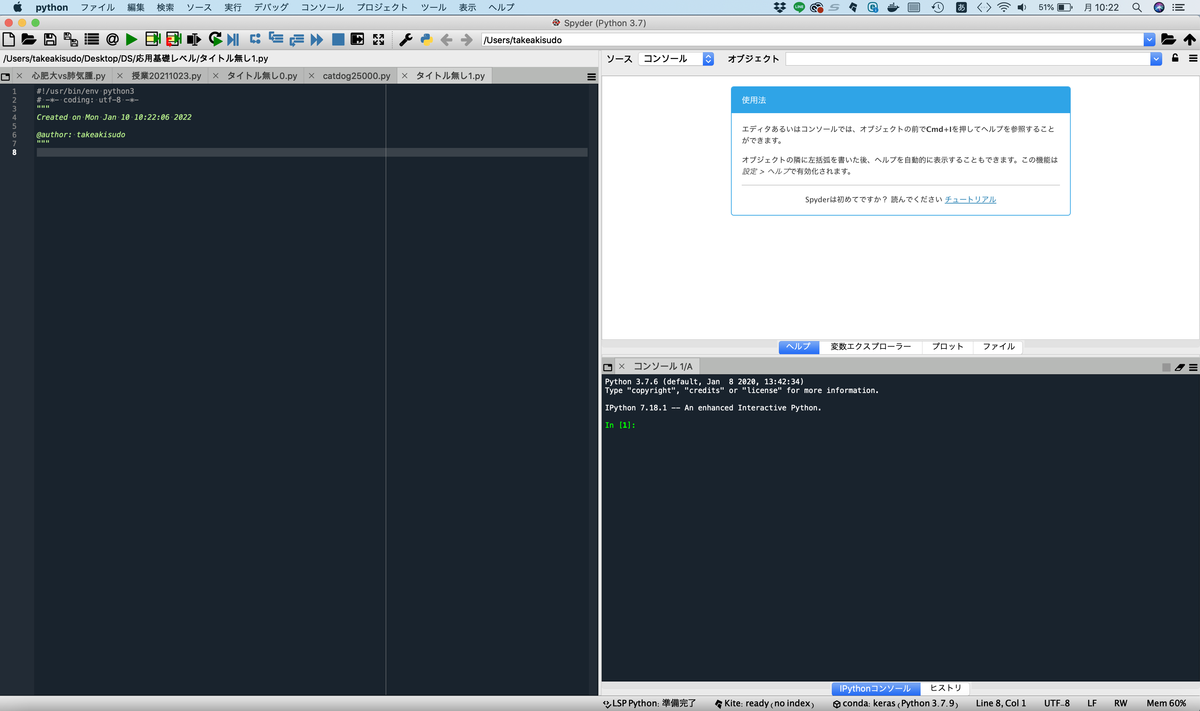
Spyderを準備しよう（覚えてますか？）
Macの人はanaconda→Spyder
(仮想環境は入門編と同じでも新たに作成しても構いません)
Windowの人はWinpython→Spyder

Slide 12
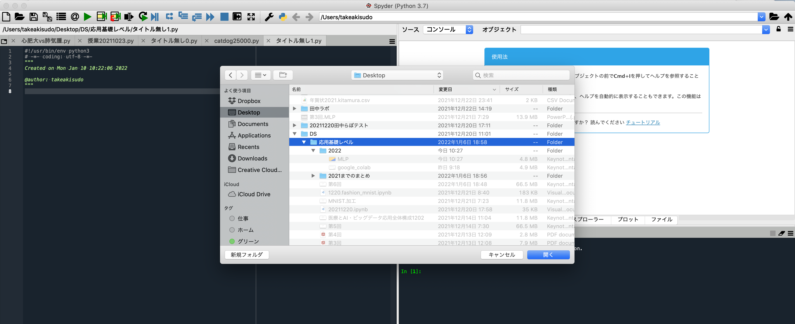
保存場所は「iryoAI2」としておきます。
（デスクトップもしくは任意の場所に「iryoAI2」
という名前のフォルダを作っておきます）

Slide 13
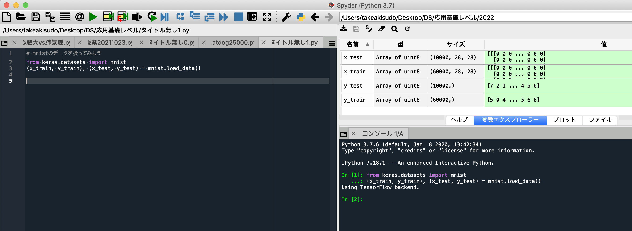
SpyderでMNISTデータを扱ってみよう
from keras.datasets import mnist
(x_train, y_train), (x_test, y_test) = mnist.load_data()
この2行をエディタに書き込んで実行してみよう

Slide 14
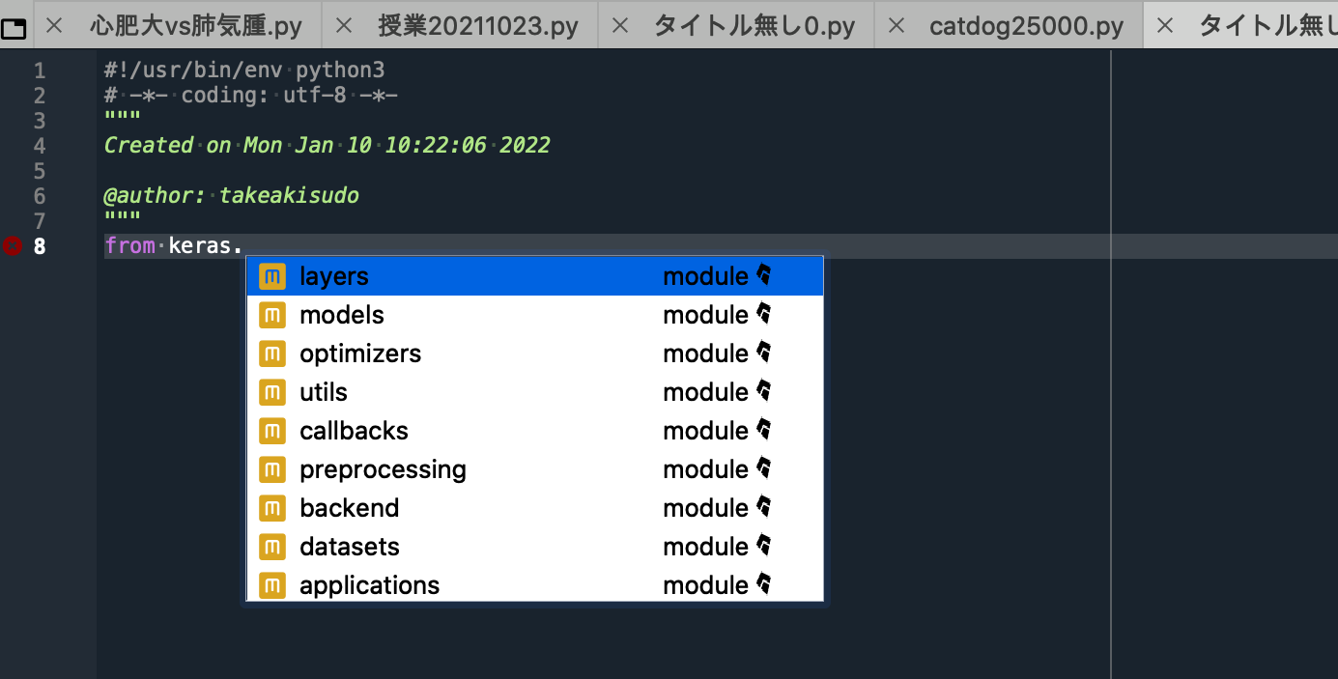
補足
spyderでは入力途中で予測候補が出てきますのでクリックして選ベば
スペルミスを防げます。

Slide 15
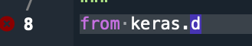
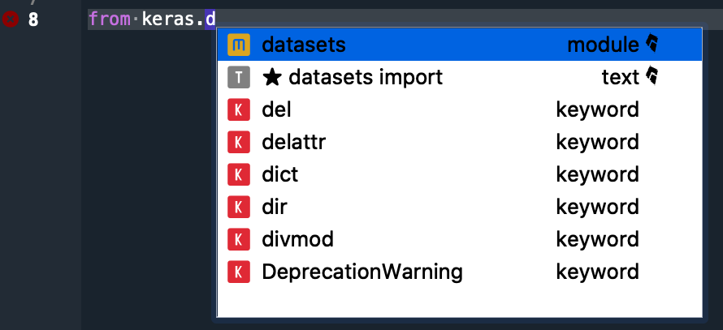
補足
dでtabキーを押しても候補となるリストを表示してくれます

Slide 16
MNISTデータの理解
from keras.datasets import mnist
kerasというライブラリの中のdatasetsの中のmnistという関数を読み込む
mnist.～～でmnistの中の機能が使える
(x_train, y_train),(x_test, y_test) = mnist.load_data()
変数4つ = mnist.load_data()で、mnistの中に入っているデータが
①学習用データ、②学習用データの正解(ラベル)、③テスト用データ、④テスト用データの正解(ラベル)
の順に代入される
関数？変数？となった人はぜひ入門編のスライドを確認してください

Slide 17
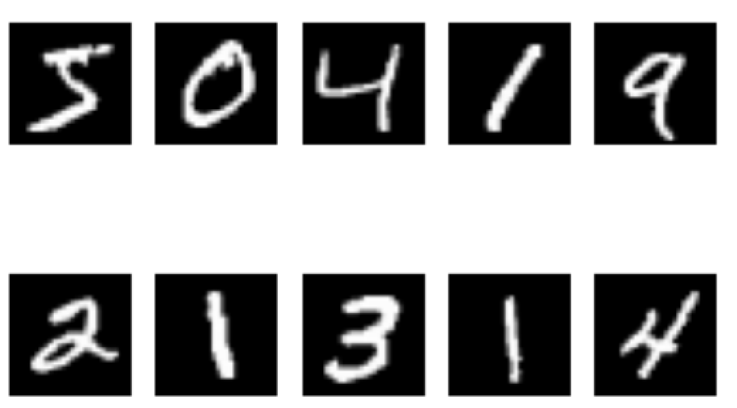
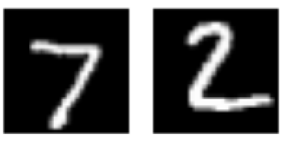
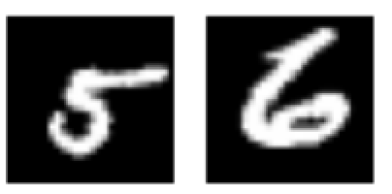
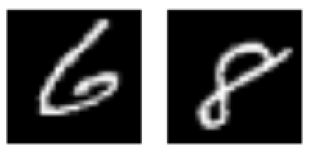
(x_train, y_train),(x_test, y_test) = mnist.load_data()
60000個
60000個
10000個
10000個
mnistのdataを読み込む
5
7
0
2
4
・
x_train : 60000枚の画像の配列データ
・
・
y_train : 60000枚の正解の数字の配列データ
1
x_test : 10000枚の画像の配列データ
5
y_test : 10000枚の正解の数字の配列データ
・
・
6
・
6
8

Slide 18
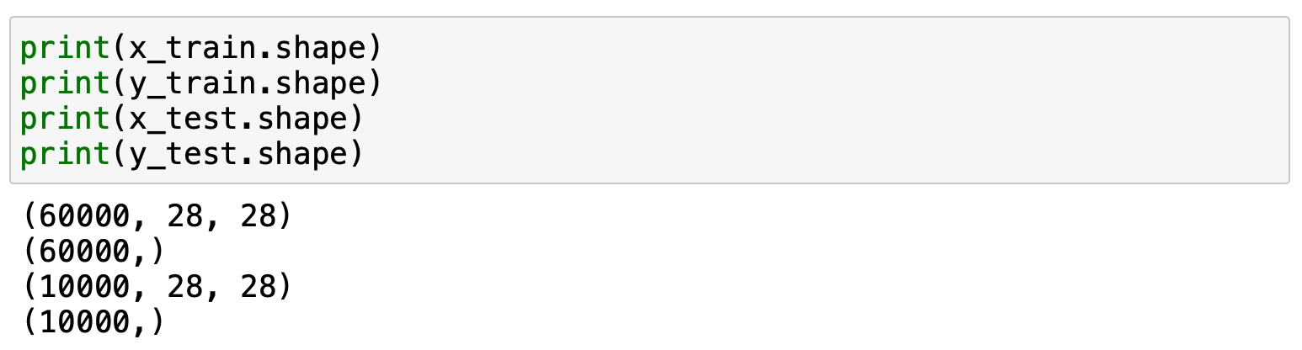
読み込んだものはすでにnumpy配列になっている
変数.shape：配列の形を調べる(numpy配列)
28×28の文字画像が60000枚
60000枚の正解の数字
28×28の文字画像が10000枚
10000枚の正解の数字

Slide 19
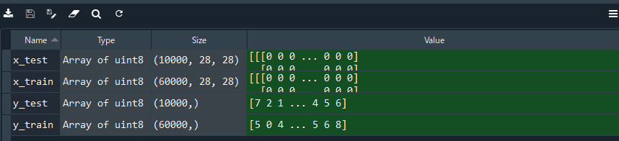
読み込んだものはすでにnumpy配列になっている
変数.shape：配列の形を調べる(numpy配列)
28×28の文字画像が60000枚
60000枚の正解の数字
28×28の文字画像が10000枚
10000枚の正解の数字

Slide 20
import numpy as np
x = np.array([1,2,3,4])
print(x.shape)
→ (4,)
4つの１次元配列
print(x[0])
→ 1
その１つ目

Slide 21
import numpy as np
x = np.array([1,2,3,4])
print(x.shape)
→ (4,)
4つの要素からなる1次元配列
print(x[0])
→ 1
x[0],x[1],x[2],x[3]
x = np.array([[1,2],[3,4]])
print(x.shape)
→ (2,2)
2 × 2 の2次元配列
print(x[0])
→ [1,2]
[x[0],x[1]]
print(x[0][1])
→ [2]
その２つ目

Slide 22
import numpy as np
x = np.array([1,2,3,4])
print(x.shape)
→ (4,)
print(x[0])
→ 1
x = np.array([[1,2],[3,4]])
print(x.shape)
→ (2,2)
print(x[0])
→ [1,2]
print(x[0][1])
→ [2]
x = np.array([[[1,2],[3,4]],[[5,6],[7,8]]])
print(x.shape)
→ (2,2,2)
print(x[0])
→ [[1,2],[3,4]]
print(x[0][1])
→ [3,4]
print(x[0][1][1])
→ [4]

Slide 23
x = np.array([[[1,2],[3,4]],[[5,6],[7,8]]])
0
1
print(x[0]) → [[1,2],[3,4]]
x = np.array([[[1,2],[3,4]],[[5,6],[7,8]]])
0
1
print(x[0][1]) → [3,4]
x = np.array([[[1,2],[3,4]],[[5,6],[7,8]]])
0
1
print(x[0][1][1]) → [4]

Slide 24
print(x_train.shape)
60000, 28, 28
print(x_train[0])は？

Slide 25
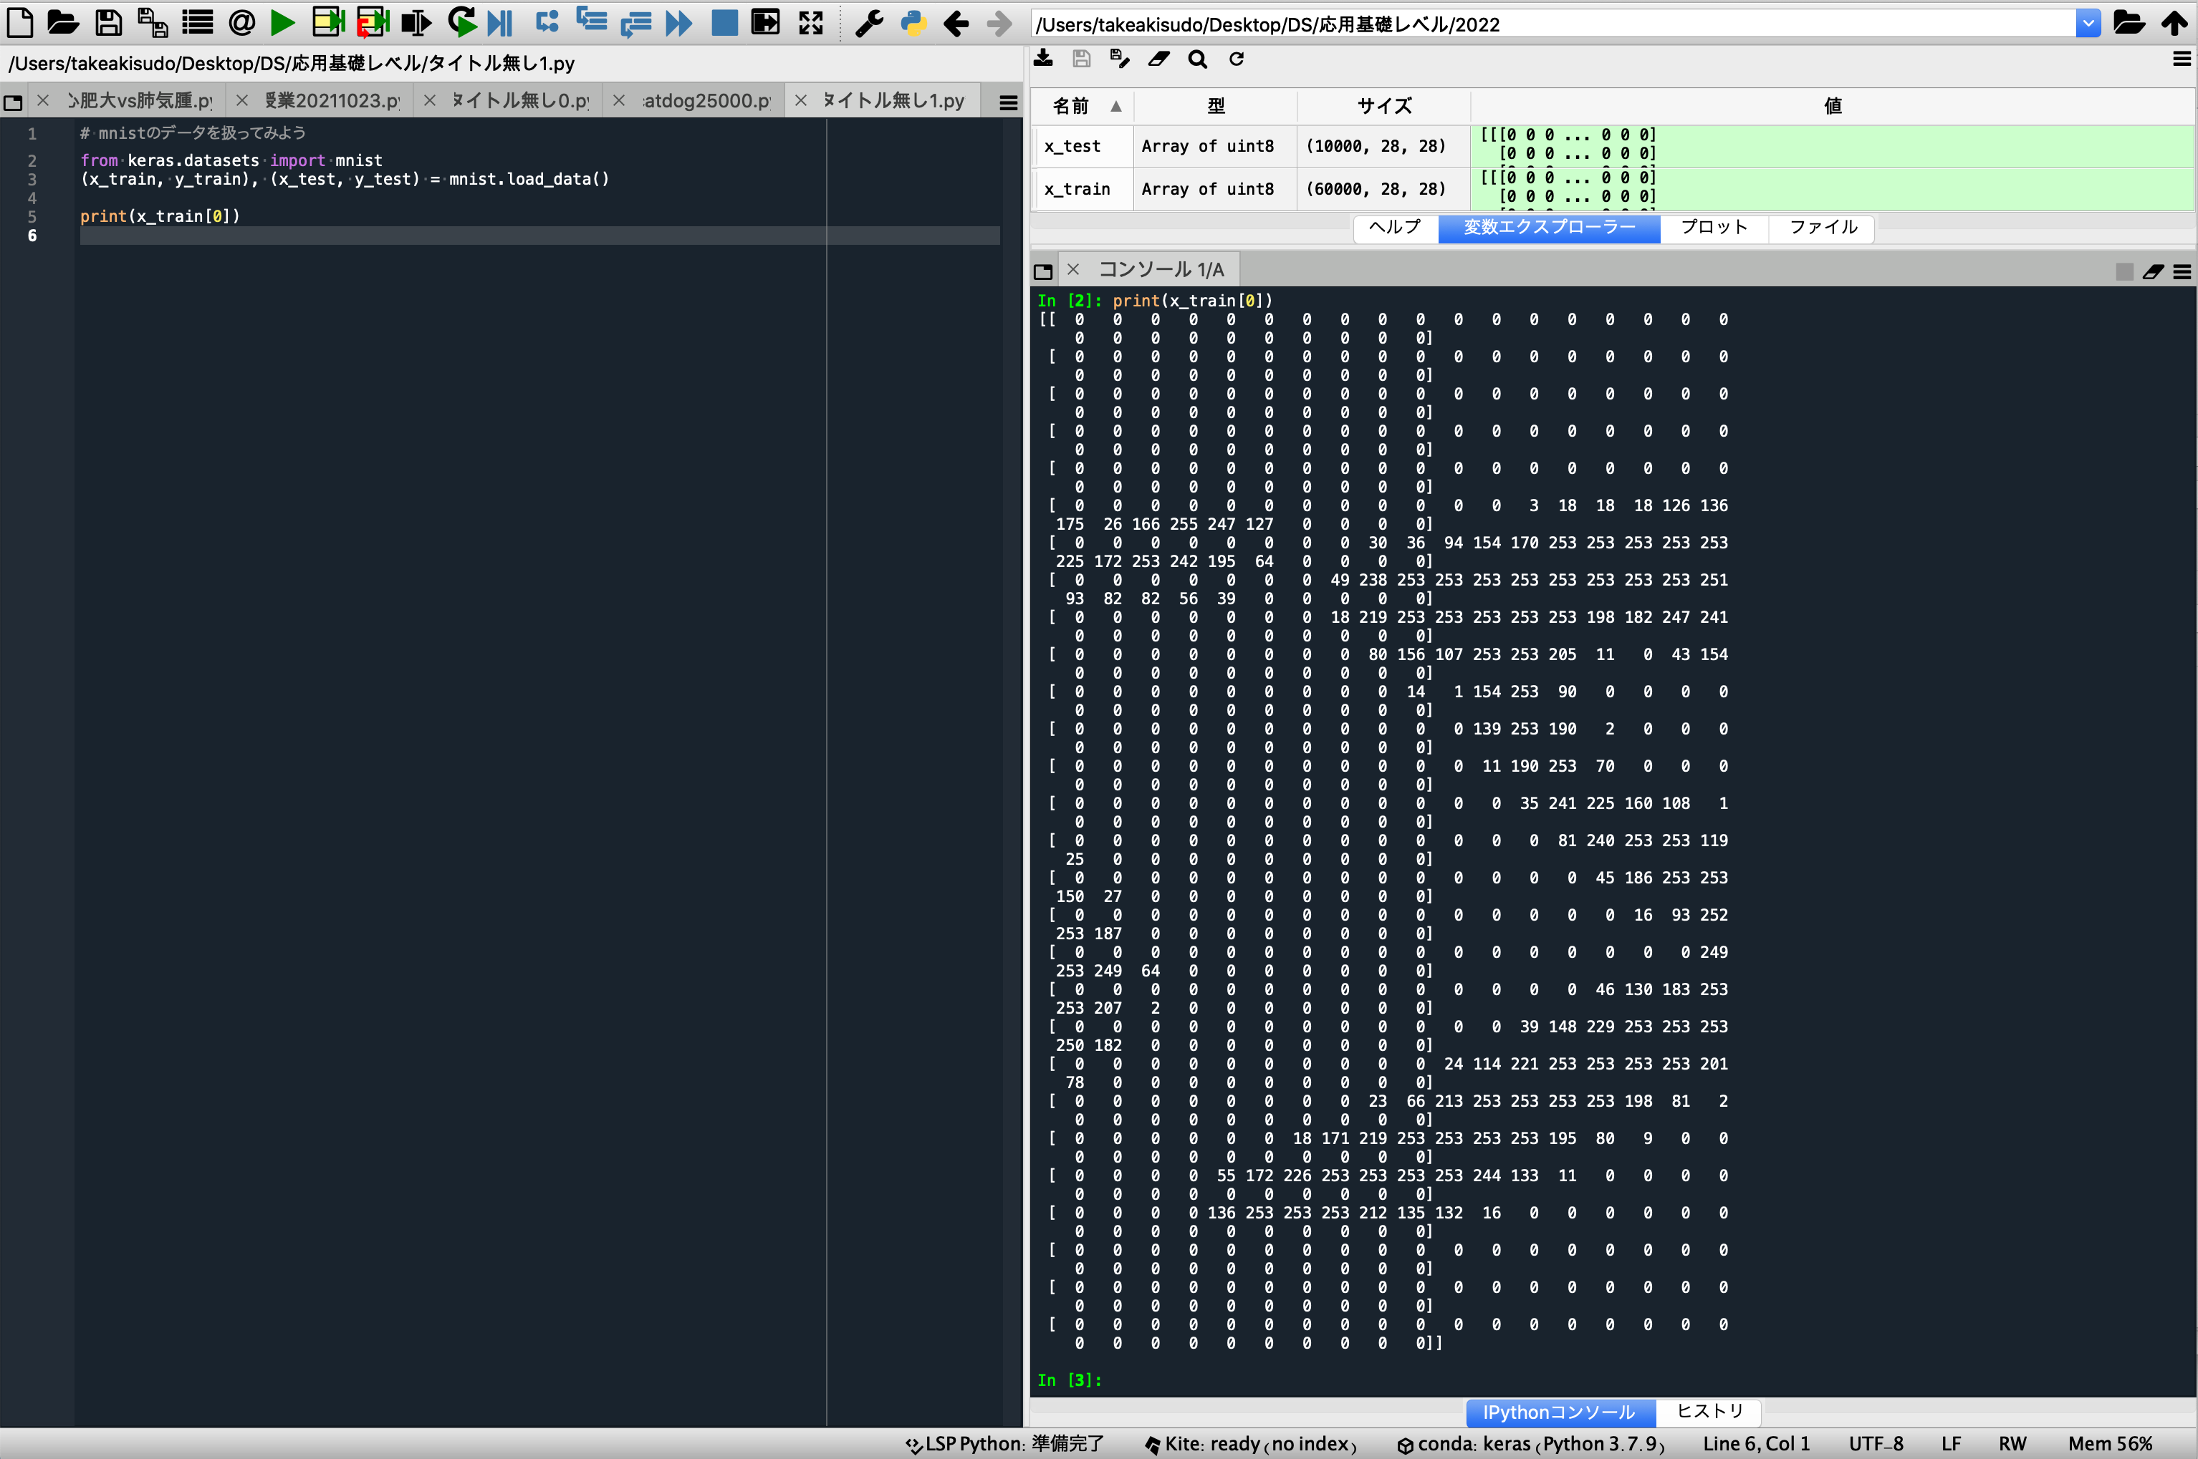
１つ目を取り出してみる
print(x_train[0])

Slide 26
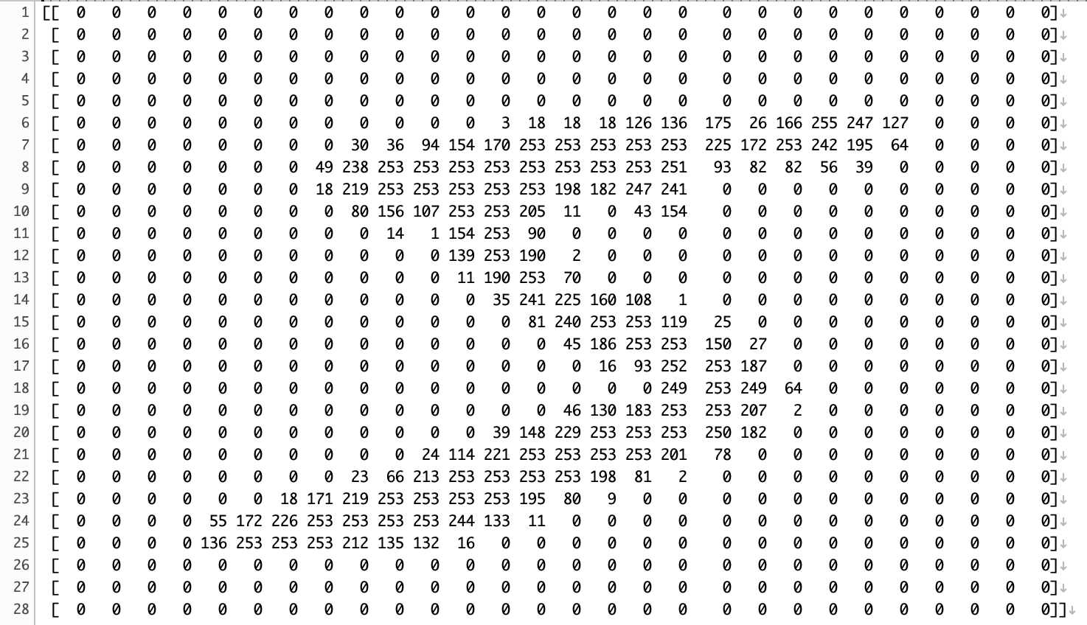
テキストエディタで開いたところ

Slide 27
テキストエディタで開いたところ
28
28

Slide 28
x[0]
x[1]
x = np.array([[[1,2],[3,4]],[[5,6],[7,8]]])
2個
2個
[[1,2]
[3,4]]
[[5,6]
[7,8]]
shape: (2,2,2)
print(x[0])
print(x[1])

Slide 29
x[0]
x[1]
x = np.array([[[1,2],[3,4]],[[5,6],[7,8]]])
2個
2個
[[1,2]
[3,4]]
[[5,6]
[7,8]]
shape: (2,2,2)
print(x[0])
print(x[1])
shape: (60000,28,28)
print(x_train[0])
x_train[0]
x_train[1]
[[[...],[...],...[...]] ,
[[...],[...],...[...]] , [
28個
28個
28個
28個

Slide 30
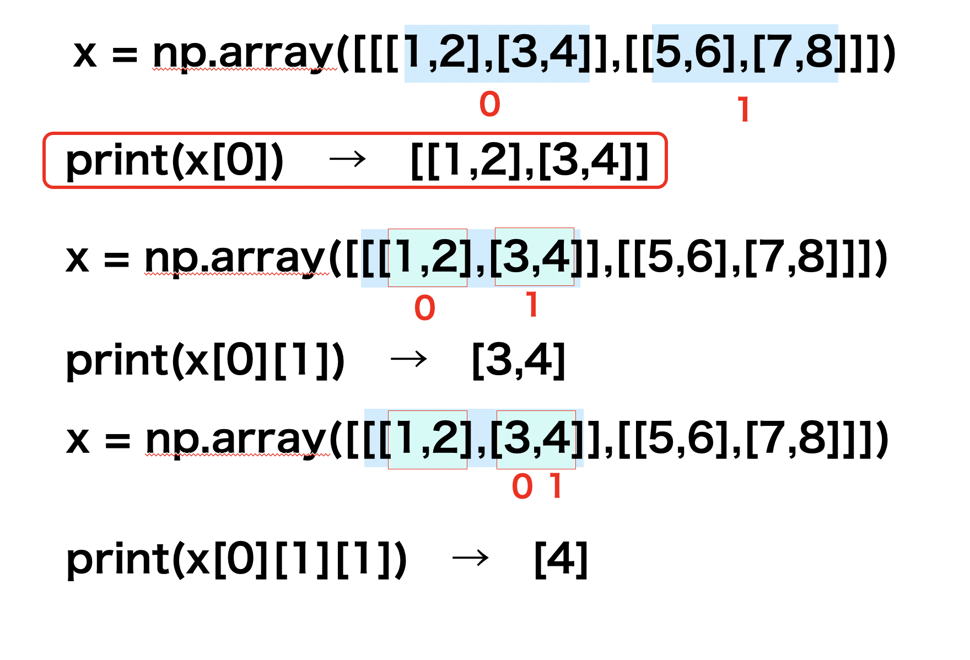
x_train[0]
[[...],[...],...[...]]
[[...],[...],...[...]]
28個
28個

Slide 31
0始まりなので[0][7]は1枚目の8行目

Slide 32
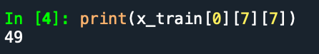
0始まりなので[0][7][7]は1枚目の8行目の8列目

Slide 33
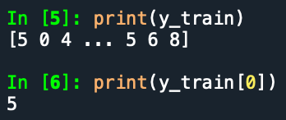
y_trainには60000枚の数字(=正解)
y_train[0]が1枚目の数字(=5)

Slide 34
y_trainには60000枚の数字(=正解)
y_train[0]が1枚目の数字(=5)
x_train[0]は1枚目の画像の配列(28*28)、y_train[0]には1枚目の正解の数字
x_train[i]はi+1枚目の画像の配列(28*28)、y_train[0]にはi+1枚目の正解の数字

Slide 35
課題
テスト用画像の自分の学籍番号下4桁番目の正解数字（ラベル）は何か？
またその画像の配列の11行目10列目の数字を出力しよう
mnistではなくfashion_mnistを読み込む
学習用データの特徴量の枚数、画像サイズは何か？
テスト用データの特徴量の枚数、画像サイズは何か？
学習用画像の自分の学籍番号下4桁番目の正解数字（ラベル）は何か？
またその画像の配列の12行目9列目の数字を出力しよう

